Slide 1

Иммерсивное пространство

Slide 2

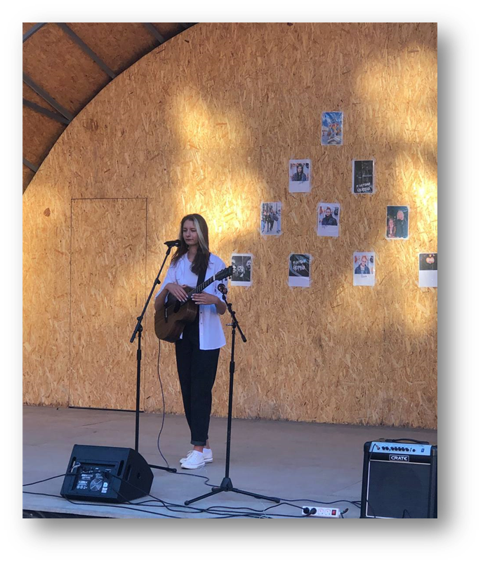
Команда проекта
Ефремова Елена
Навыки:
Музыкальное образование
Умение рисовать
Умение договариваться
Организованность
Роль: генератор идей, реализатор

Slide 3
Отсутствие удобного и эстетичного места для занятий музыкой и проведения камерных концертов.
Проблема
Решение проблемы
Создание помещения для репетиций, выступлений, съемки видео людей 25-35 лет, непрофессионально занимающихся музыкой, которое оборудовано проекторами, создающими эффект полного погружения.

Slide 4
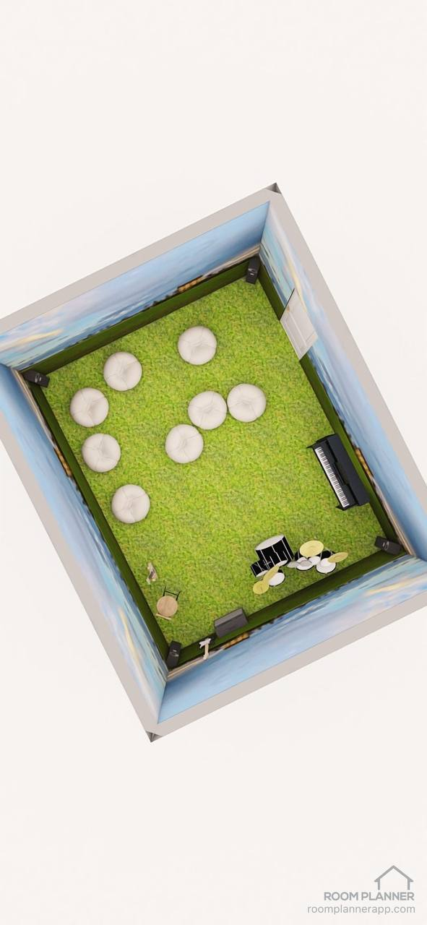
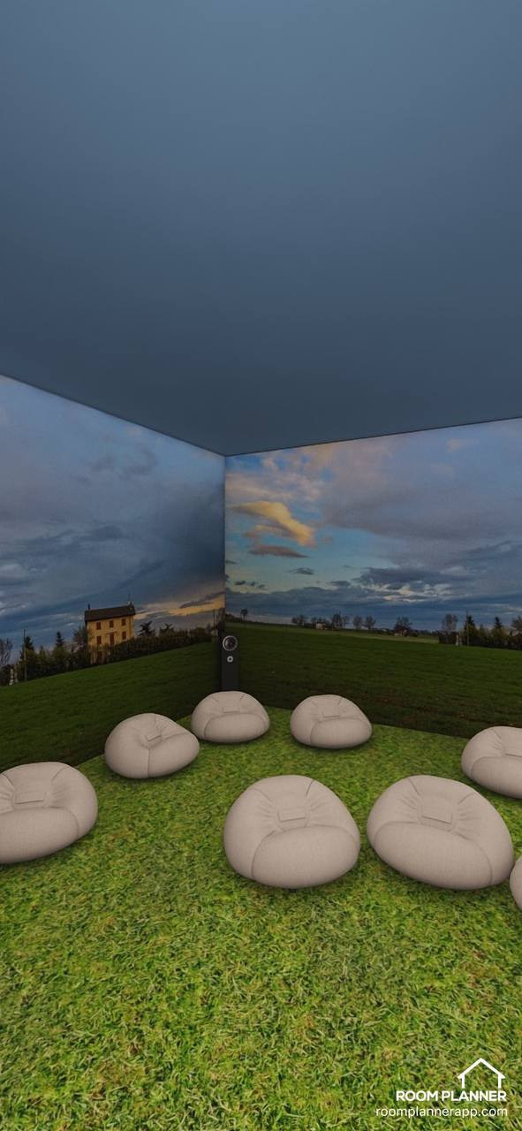
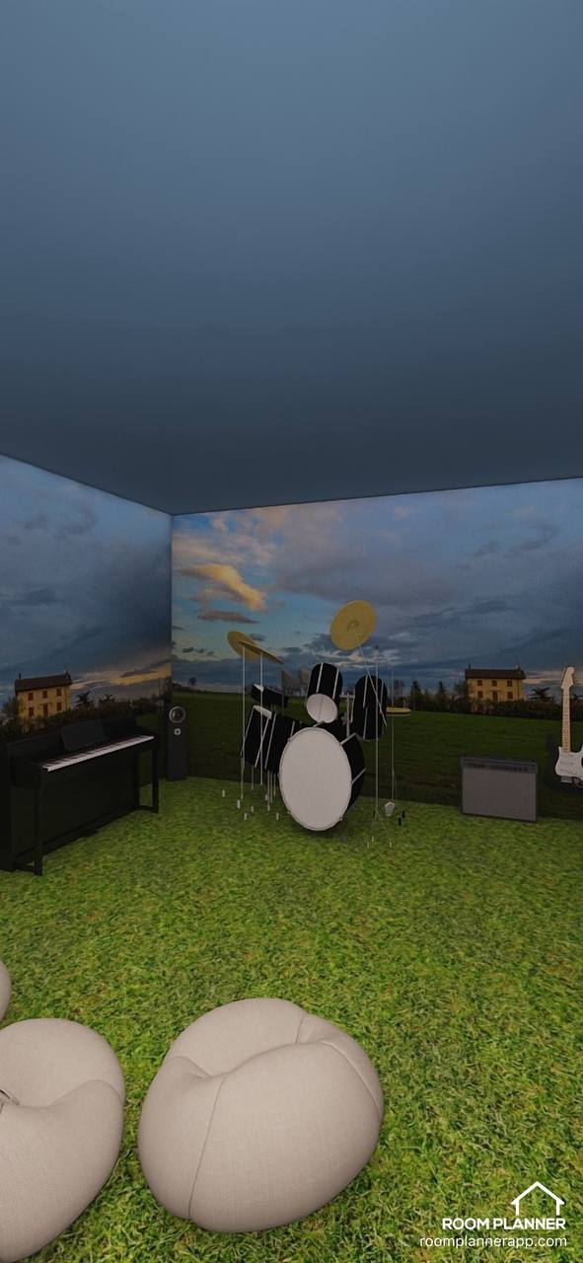
На данном этапе разработана 3D модель помещения

Slide 5
Роль проекта в обеспечении технологического суверенитета страны
Роль | Оценка
Инновационность | Инновация мирового уровня Россия Регион Импортозамещение Нет
Рынок НТИ | TechNet SafeNet NeuroNet HomeNet | HealthNet SportNet WearNet EduNet
Сквозные технологии | Не используютсяя

Slide 6
Целевая аудитория проекта
Девушка, 25 лет, имеет постоянное место работы, в свободное время занимается музыкой. Место проживания: Ижевск, Удмуртская республика. Не замужем. 10 лет играет на гитаре. Исполняет классические произведения и каверы на современные песни, записывает их на видео и выкладывает в интернет. Любит искусство, природу, тонкая натура. Имеет проблему с выбором места для индивидуальных занятий музыкой.
Ожидания: найти тихое, удобное место для занятий с эстетичным дизайном для съемки видео.

Slide 7
Потенциальный объем рынка
РАМ
1 140 000 руб.
ТАМ
1 140 000 руб.
SAM
1 000 000 руб.
SOM
860 000 руб.

Slide 8
Анализ конкурентов
Конкуренты
Концерты, проводимые в городе
Фирмы конкуренты
Концертные залы
Наши преимущества
Эффект полного погружения
Специально подготовленное помещение для выступлений
Бары
Уличные площадки для проведения мероприятий

Slide 9
Бизнес-модель
Получение прибыли от почасовой сдачи помещения в аренду и продажи билетов на мероприятия.

Slide 10
Процесс производства товара
Разработка 3D модели
Выбор подходящего оборудования
Ремонт в помещении
Покупка музыкальных инструментов
Покупка мебели
Поиск помещения
Установка оборудования и мебели
Установка музыкальных инструментов

Slide 11
Процесс оказания услуги
Поиск партнеров, спонсоров
Поиск музыкантов
Найм персонала: оператор, звуковик
Написание сценария мероприятия
Оформление помещения
Реклама
Проведение мероприятия
Выбор фотографий, видео для проекций

Slide 12
Цель проекта по SMART
К 1 октябрю 2023 года открыть пространство с полным погружением для проведения музыкальных концертов.

Slide 13
Стартовые инвестиции
Статья затрат | Сумма, руб. | Источник
Аренда помещения | 50 000 | грант
Ремонт | 40 000 | собственные средства
Покупка и установка проекторов | 600 000 | грант
Покупка мебели | 60 000 | грант
Покупка и установка инструментов | 150 000 | грант
Прочее | 100 000 | грант
ИТОГО | 1 000 000

Slide 14
Организационный план
Организационно-правовая форма – самозанятый.

Slide 15
Финансовый план
№ | Статья |  | Ед. изм | Месяц |  |  |  |  |  |  |  |  |  |  |  | ИТОГО
 |  |  |  | 1 | 2 | 3 | 4 | 5 | 6 | 7 | 8 | 9 | 10 | 11 | 12
БЮДЖЕТ ОПЕРАЦИОННОЙ ДЕЯТЕЛЬНОСТИ
1 | ДОХОДЫ |  | Тыс. руб. | 75 | 75 | 75 | 100 | 100 | 100 | 100 | 100 | 118 | 118 | 118 | 118 | 1 197 000 руб.
2 | РАСХОДЫ |  | Тыс. руб. | 61 | 61 | 61 | 65 | 65 | 65 | 65 | 65 | 68 | 68 | 68 | 68 | 780 000 руб.
2.1 | Постоянные расходы
2.1.2 | Аренда помещения |  | Тыс. руб. | 50 | 50 | 50 | 50 | 50 | 50 | 50 | 50 | 50 | 50 | 50 | 50
2.2 | Переменные расходы
2.2.1 | Найм оператора |  | Тыс. руб. | 5 | 5 | 5 | 7 | 7 | 7 | 7 | 7 | 8 | 8 | 8 | 8
2.2.2 | Реклама |  | Тыс. руб. | 6 | 6 | 6 | 8 | 8 | 8 | 8 | 8 | 10 | 10 | 10 | 10
3 | ПРИБЫЛЬ ДО НАЛОГООБЛОЖЕНИ |  | Тыс. руб. | 14 | 14 | 14 | 35 | 35 | 35 | 35 | 35 | 50 | 50 | 50 | 50 | 417 000 руб.
4 | НАЛОГИ |  | руб. |  |  |  |  |  |  |  |  |  |  | 1 500 | 1 500
5 | ЧИСТАЯ ПРИБЫЛЬ |  | руб. | 14 000 | 14 000 | 14 000 | 35 000 | 35 000 | 35 000 | 35 000 | 35 000 | 50 000 | 50 000 | 48 500 | 48 500 | 414 000 руб.
БЮДЖЕТ ИНВЕСТИЦИОННОЙ ДЕЯТЕЛЬНОСТИ
6 |  | Стартовые инвестиции | руб. |  |  |  |  |  |  |  |  |  |  |  |  | 1 000 000

Slide 16
Экономика проекта
№ | Показатель | Ед.изм. | ИТОГО
1 | Доходы от операционной деятельности | руб. | 1 197 000
2 | Расходы от операционной деятельности | руб. | 780 000
3 | Прибыль (после налогообложения) | руб. | 414 000
4 | Срок окупаемости |  | 2,4 года
5 | Стартовые инвестиции | руб. | 1 000 000
6 | Рентабельность стартовых инвестиций | % | 0,414
7 | Рентабельность затрат | % | 2,7

Slide 17
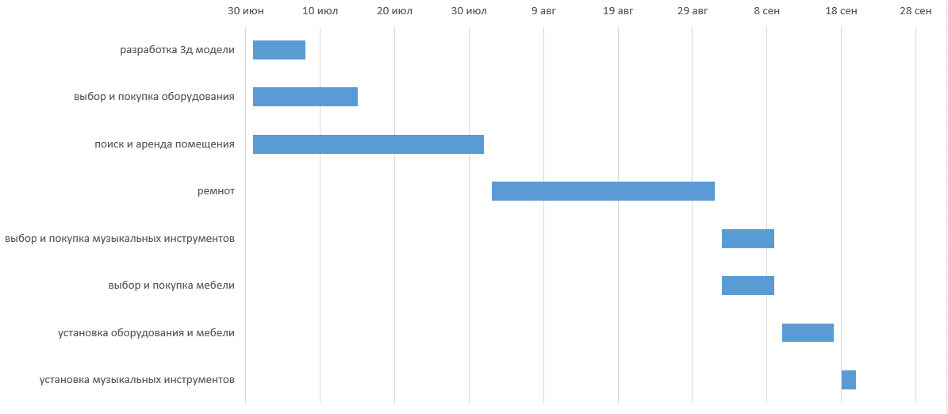
План реализации проекта

Slide 18
Координаты команды проекта
Ефремова Елена
lenaefremova2004@mail.ru

Slide 19

Спасибо за внимание!

